Slide 1
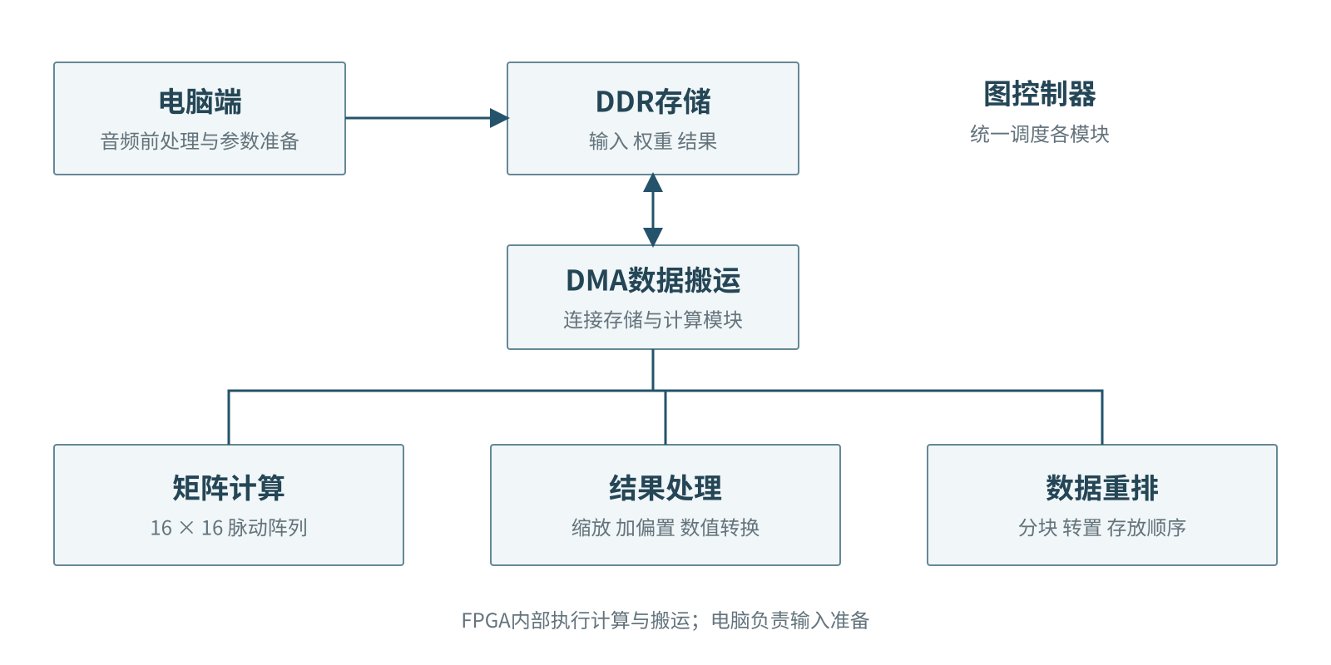
整体硬件架构
Notes:
电脑准备音频和参数，DMA负责搬运。FPGA完成矩阵计算、结果处理和数据重排。结果处理就是缩放、加偏置与格式转换。
画面建议时长 11 秒。来源：项目架构与量化固定资料；chip_architecture.png。

Slide 2
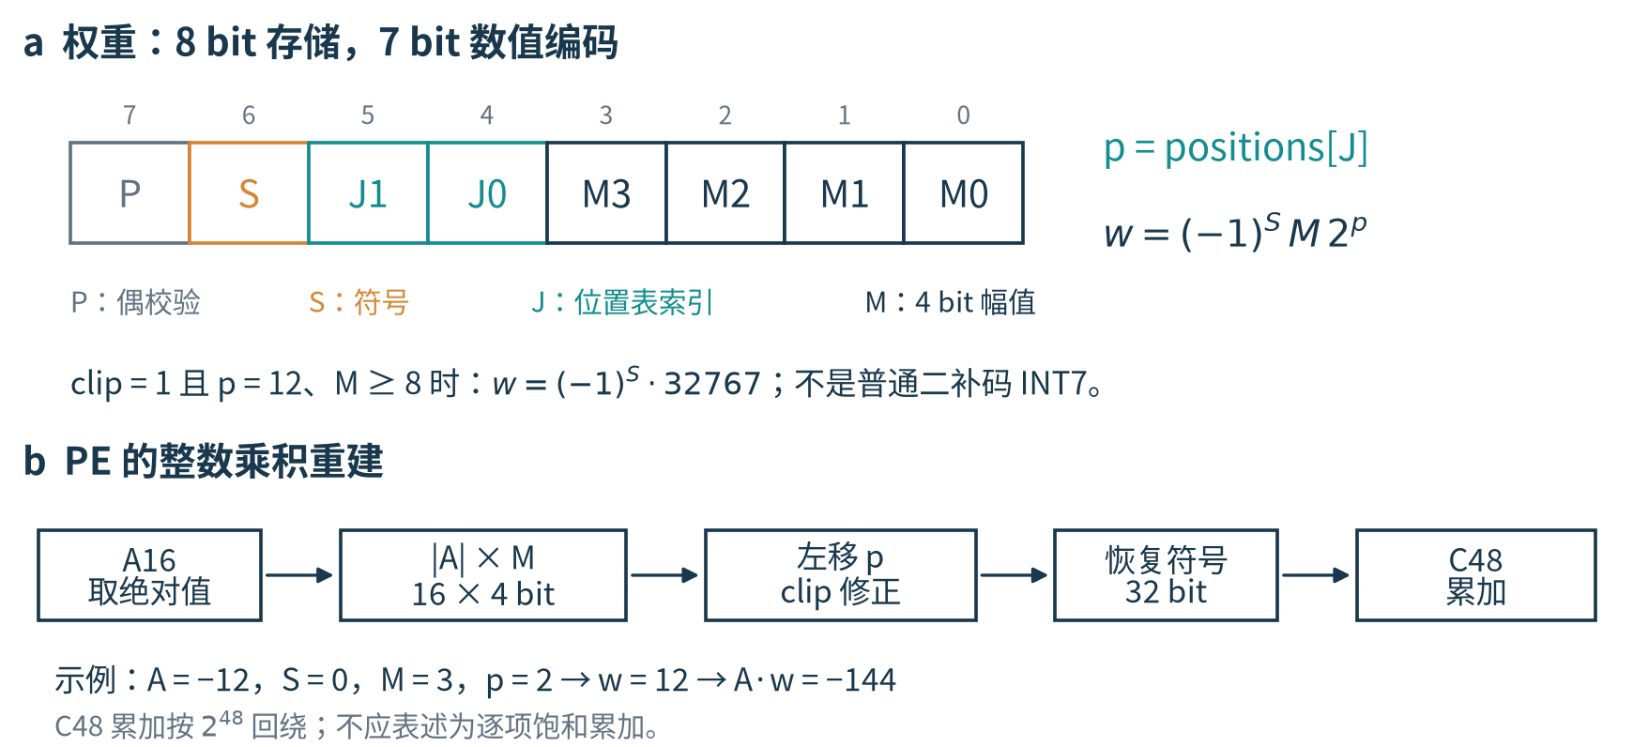
W7p8权重编码
Notes:
权重的七个数值位表示符号、位置和幅值，再加一位校验，占一个字节。输入为十六位，累加为四十八位，输出按固定规则舍入。
画面建议时长 10 秒。来源：项目架构与量化固定资料；quant_encoding.png。

Slide 3
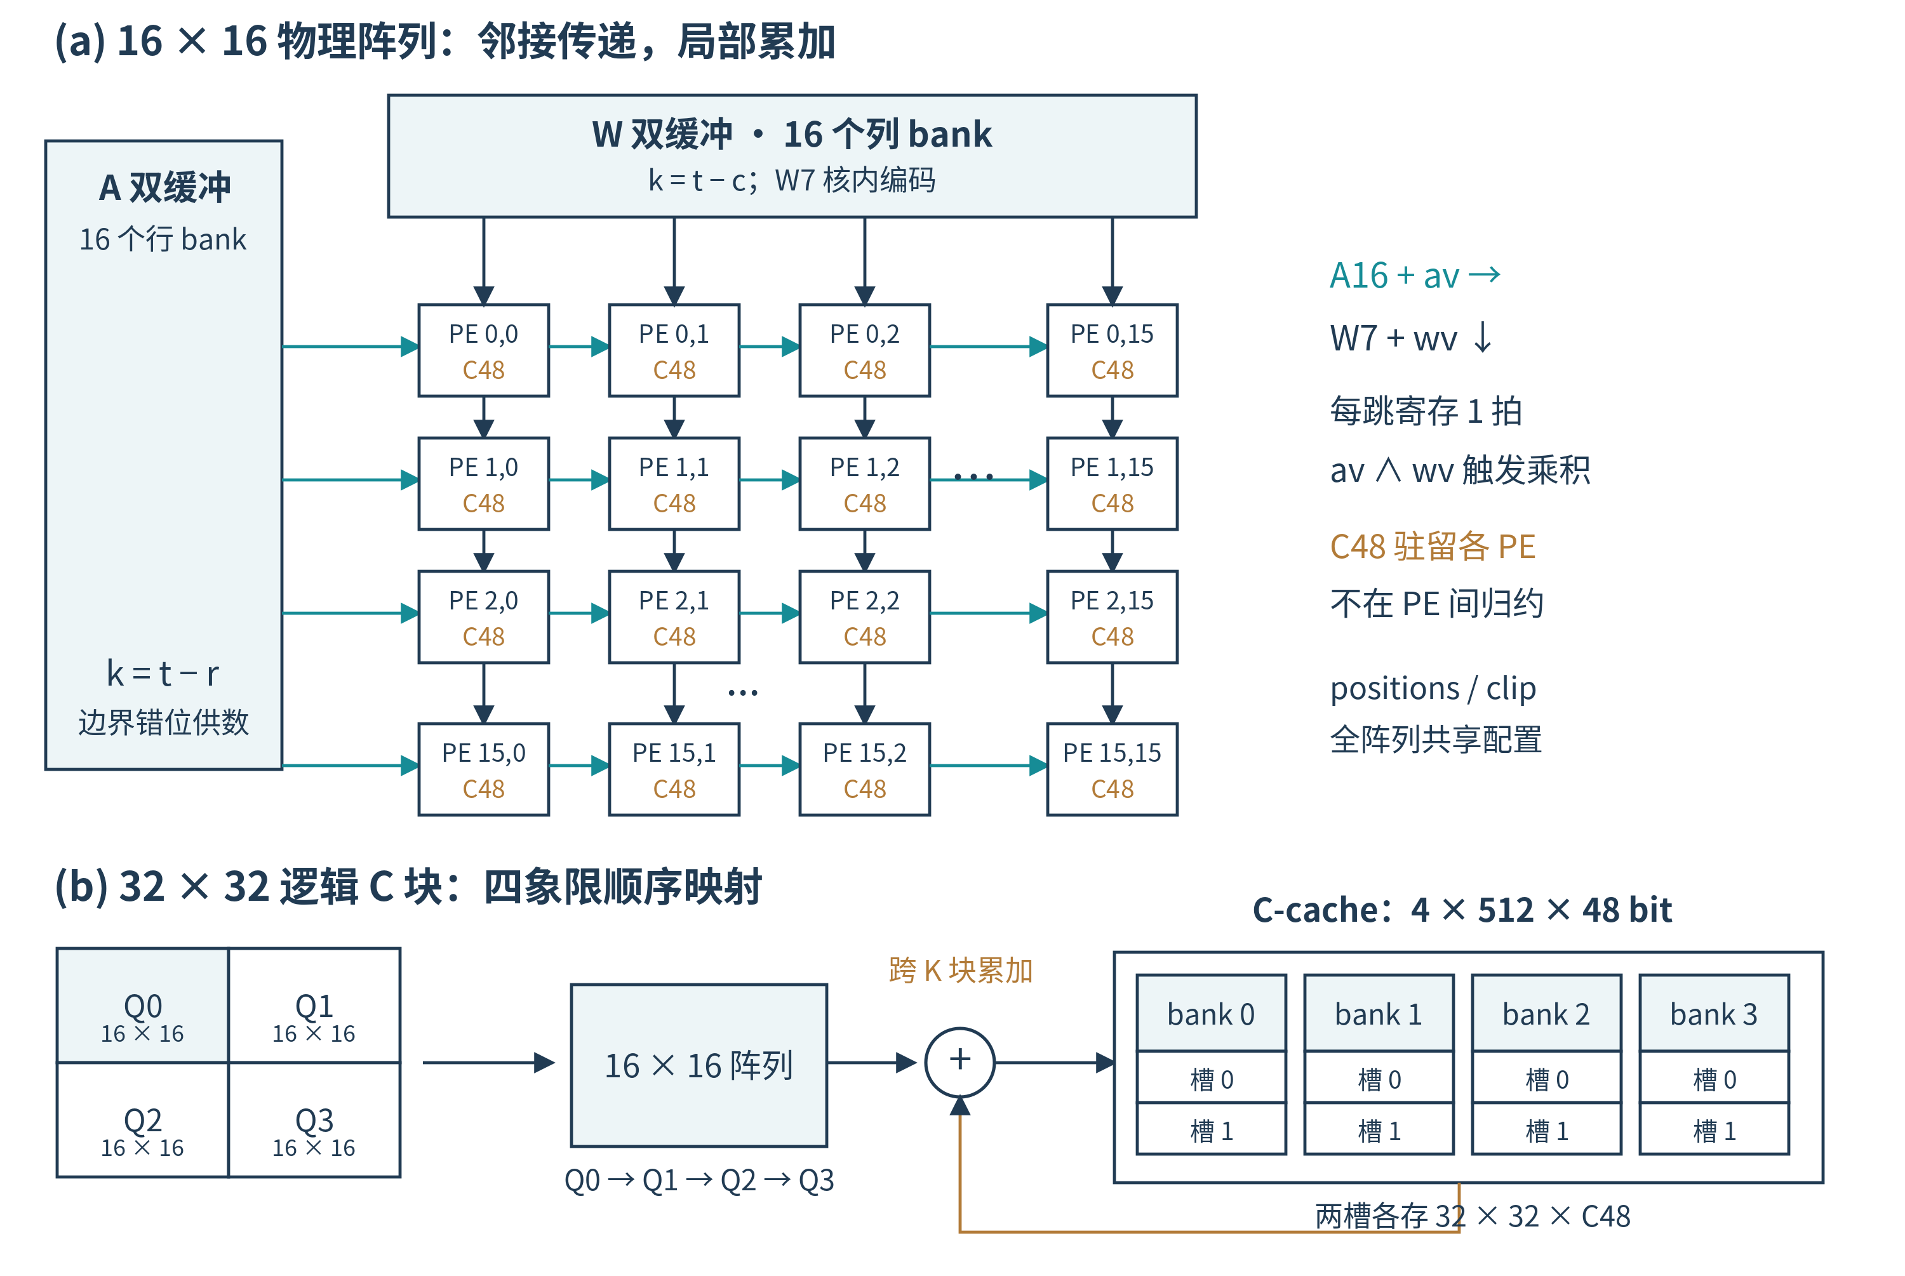
脉动阵列与分块计算
Notes:
矩阵核心是十六乘十六的脉动阵列。输入向右、权重向下，各单元保存部分和，分块完成大矩阵计算。
画面建议时长 8 秒。来源：项目架构与量化固定资料；systolic_array.png。

Slide 4
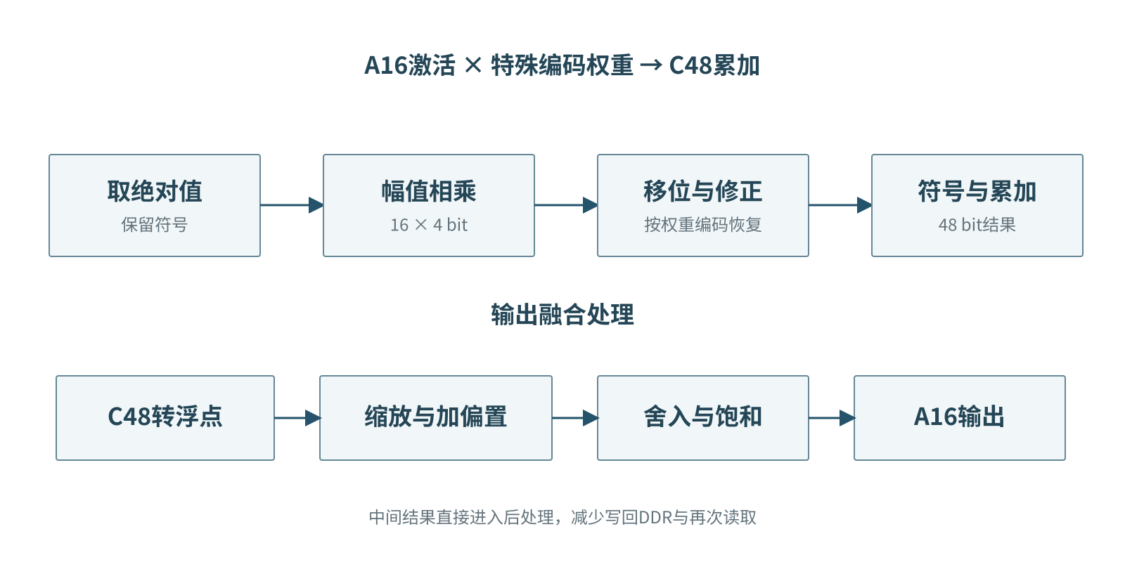
乘加单元与结果处理
Notes:
计算单元完成幅值相乘、移位和符号恢复。结果直接进入缩放与转换，减少中间数据写回和重读。
画面建议时长 8 秒。来源：项目架构与量化固定资料；pe_datapath.png。

Slide 5
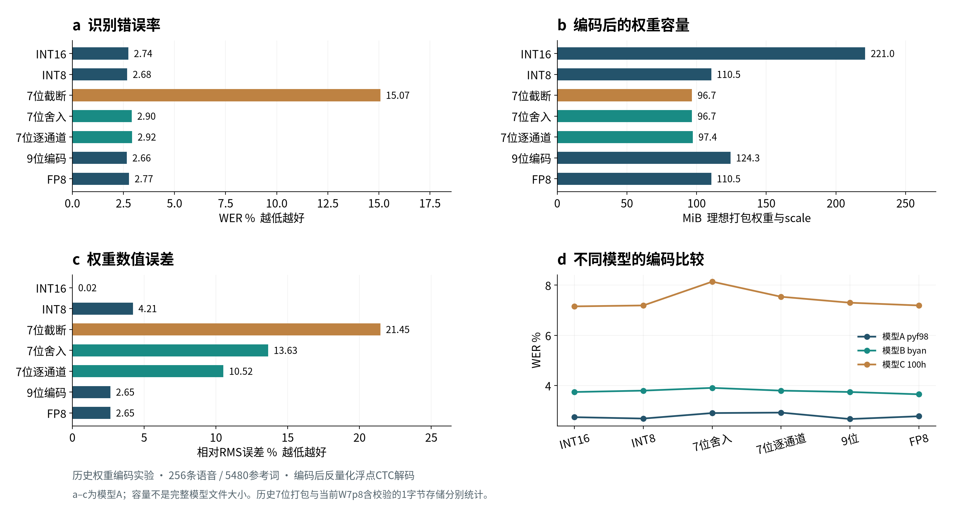
历史权重量化比较
Notes:
四宫格比较识别错误率、权重容量、数值误差和不同模型。截断与舍入的差异明显。这是独立的历史权重量化实验。
画面建议时长 13 秒。来源：项目架构与量化固定资料；quant_four_panel.png。

Slide 6
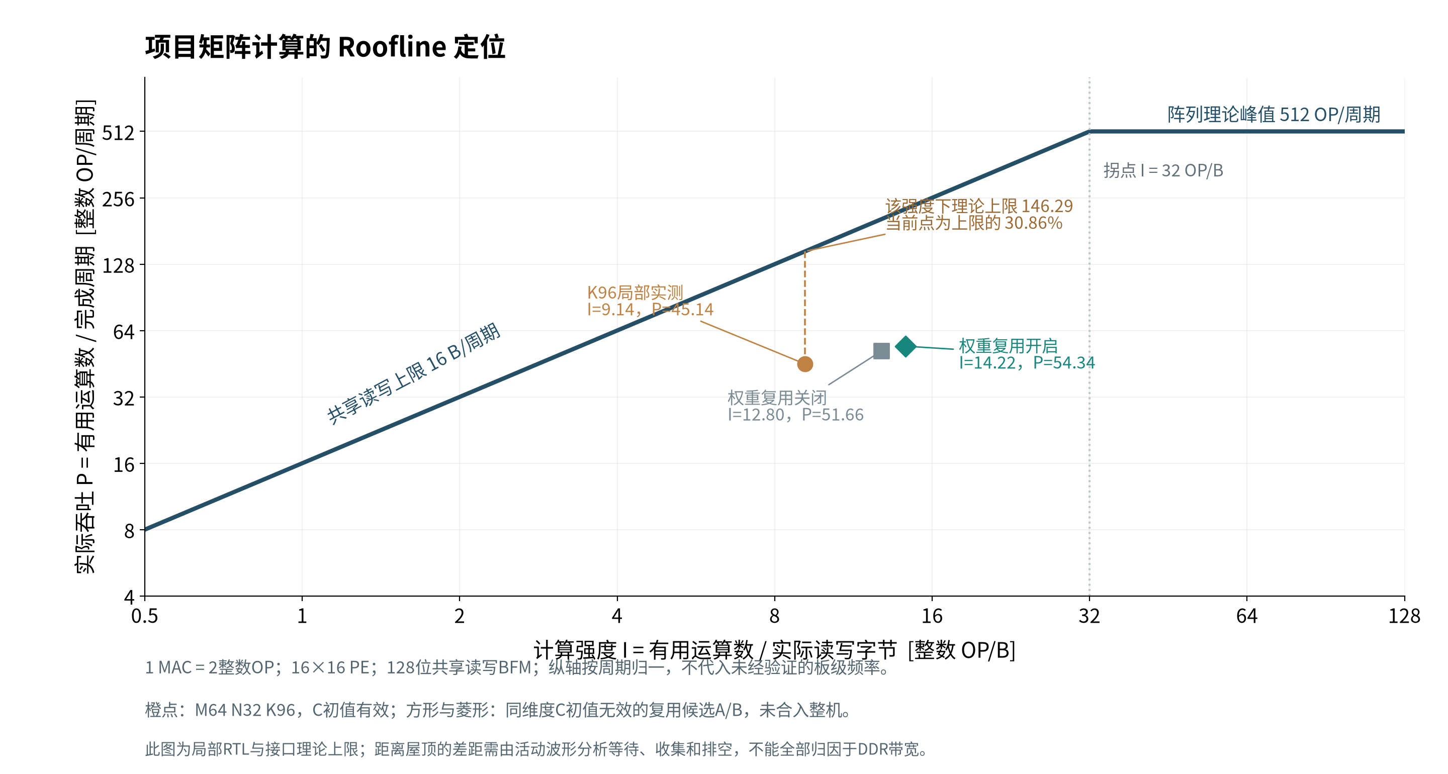
Roofline性能定位
Notes:
Roofline横轴是每字节对应的运算量，纵轴是每周期吞吐。橙点是局部矩阵测试，达到该位置理论上限的百分之三十一，执行开销仍然明显。
画面建议时长 17 秒。来源：项目架构与量化固定资料；roofline.png。

Slide 7
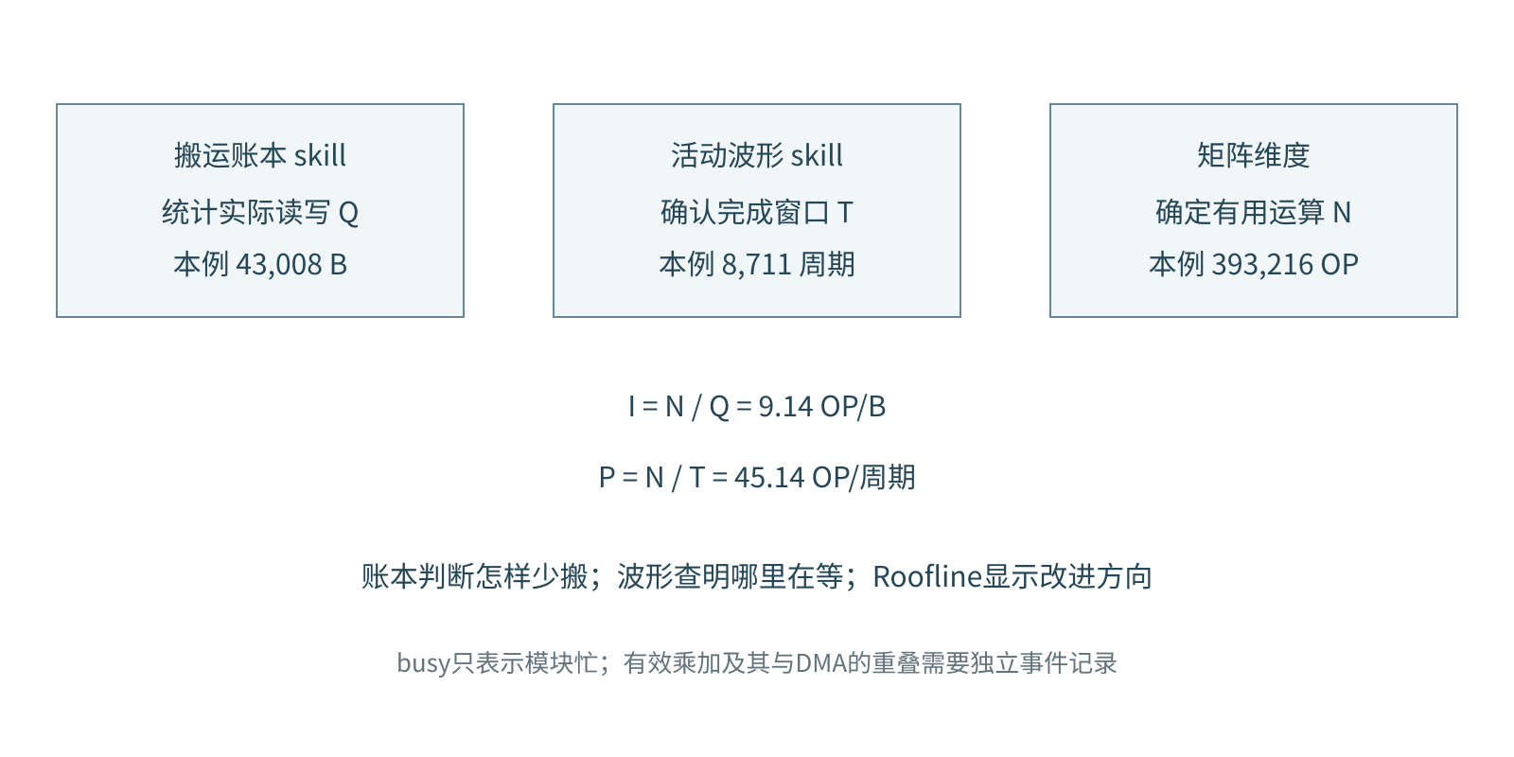
两个skill如何支撑Roofline
Notes:
搬运账本统计读写字节，活动波形确认时间并查等待。结合运算数，就能定位Roofline。少搬数据使点右移，减少等待使点上移。
画面建议时长 14 秒。来源：项目架构与量化固定资料；skills_roofline.png。

Slide 8
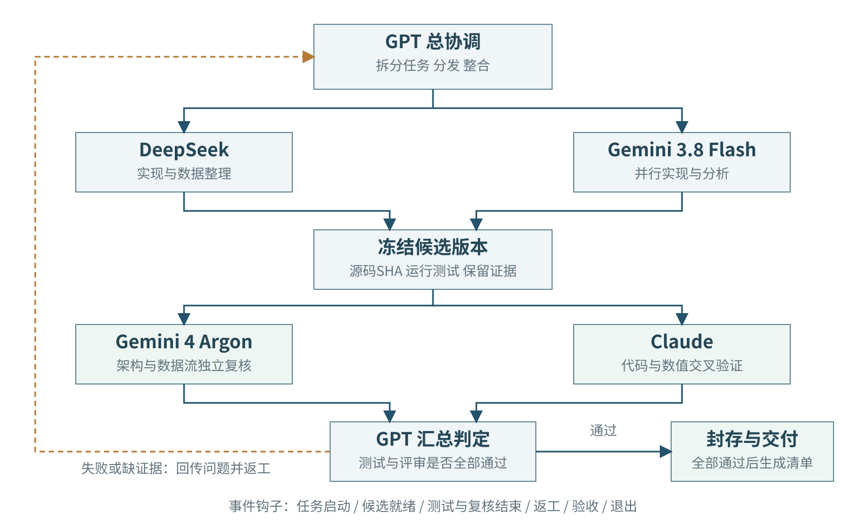
多智能体协同与反馈闭环
Notes:
GPT协调DeepSeek和Gemini Flash实现，Argon和Claude独立复核。钩子衔接测试和反馈，失败返工，全部通过后封存。
画面建议时长 16 秒。来源：项目架构与量化固定资料；multi_agent_loop.png。

Slide 9
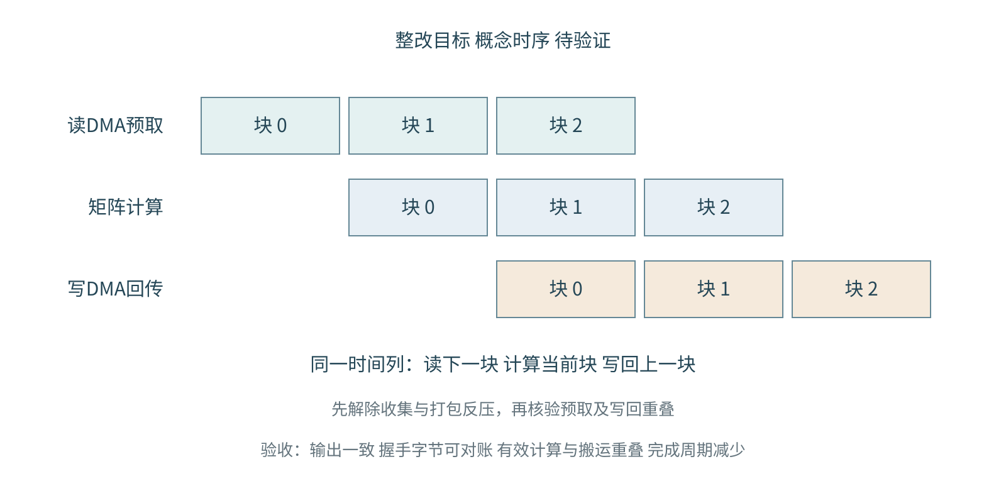
整改方案与验证顺序
Notes:
整改先分析结果收集与打包反压，隔离写回，再发挥已有预取的作用。量化保持不变，按相同条件检查输出和运行周期。
画面建议时长 11 秒。来源：项目架构与量化固定资料；next_steps.png。

